Slide 1
BIZKEUS
Euskararen erabilera sustatzen lan munduan eta lanbide heziketan

Slide 2
Bizkaian, euskararen erabilera sustatzea LAN MUNDUAREN ALORREAN:
enpresa, lanbide heziketa, elkarteak eta erakundeak

Slide 3
BIZKEUS
Euskararen erabilera sustatzeko neurriak proposatu eta gizarte esparru desberdinetan euskarak gero eta presentzia gehiago izan dezan lanean ari gara herri aginteen eta gizarte eragileen artean, gonbitea eginez gizarte zabalari euskara gero eta gehiago erabil dezan.
Euskaldunen hazkunderik handiena gazteen artean ari da gertatzen: 16-24 urte bitarteko gazteen artean %71,4 dira euskal hiztunak dira.
Gazte hauek lanera batzea aukera izugarria izan daiteke lan munduan ere euskarak presentzia eta erabilera handiagoa izan dezan, baina horretarako ezinbestetzat jotzen dugu enpresetan egiten dituzten praktika aldietan euskaraz jarduteko aukerak eta baliabideak areagotzea.
Horregatik pentsatu genuen egoki izan zitekeela euskararen erabilera sustatzeko, hausnarketa egin eta proposamenak garatzeko saio berezi bat antolatzea lan munduari begira. Azaroaren Azkuna 10ean egin genuen eta bertan 4o bat eragile elkartu ginen.
Saio horretan herri aginteetako, enpresetako zein Lanbide heziketako eragileok elkartu eta bakoitzak zer eskaintzen dugun, ze bitarteko dugun, zer partekatu dezakegun aztertu eta proposamenak egin ziren.
Ondoren beste lan saio bat egin genuen Proposamenak lehenesteko eta bakoitzak pertsonalki eta lan munduan egin zezakeena eta hori lortzeko noren laguntza beharko lukeen identifikatzeko.
Dokumentuak, Bizkaian euskaren erabilera sustatzeko, lan saioetatik jasotako fruitua jasotzen du : proposamenak, lan ildoak eta ekimenak

Slide 4
BIZKEUS

Slide 5
BIZKEUS
1. Aurrekariak
2. Ekarpenak
3. Estrategia ildoak
4. Arlo estrategikoak
5. Dokumentuaren itxiera

Slide 6
BIZKEUS
1. Aurrekariak

Slide 7
BIZKEUS
1. Aurrekariak
BIZKEUS HERRIA
EUSKAL HIZTUNAK
%27,6
ERABILERA %13
Lantokian %15
Lanbide H. %11

Slide 8
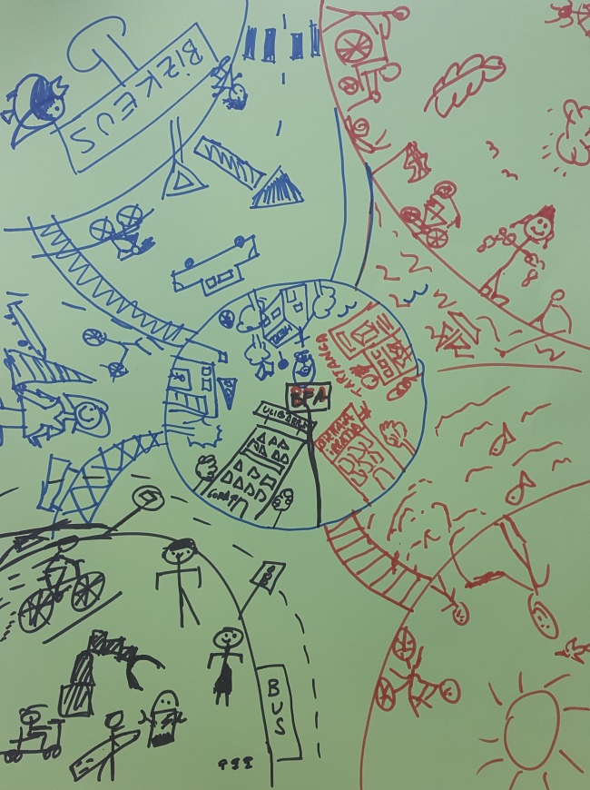
BIZKEUS
2. Ekarpenak
Etxe barruan
Kanpora begira
Egiten denaren balorazioa
Aurrera begira, zer?
Lan-ildoak
Proposamenak

Slide 9
BIZKEUS
E
U
S
K
A
R
A
3. Estrategia ildoak
1. Harrera Lehen agurra harremanak
2. Ikusentzunezkoak Komunikabideak kanpaina bateratuak
3. Euskara Bistaratzea
4. D-EREDUA LANPRAKTIKAK
5. Kontratazio irizpideetan
6. Hizkuntza kudeaketa plana kalitate sistema
7. Zerbitzuak
8. Formakuntza
eta baliabideak

Slide 10
BIZKEUS
E
U
S
K
A
R
A
4. Arlo estrategikoak
Arreta eta zerbitzuak
Gizarte eta Kultura zerbitzuak- Arreta
Ostalaritza
Osasungintza
Merkataritza, Adminstrazioa, Finantzak
Ostalaritza
Irudi pertsonala
Osasungintza
Lanbide Heziketa esparrua
Lan esparrua

Slide 11
BIZKEUS
1. Harrera / Lehen agurra / Harremanak
Euskarak sarrera ona izan behar du enpresa eta Lanbide Heziketan. Bide horretan ezinbestekoa ikusten dugu lehen agurra adibidez, telefonoz edo aurrez-aurre euskaraz izatea. Horretarako baliabideak jarri beharko ditugu aukerak aztertu eta proposamenak garatu.
1

Slide 12
BIZKEUS
2. Ikus-entzunezkoak / Hedabideak / Kanpaina bateratuak
Euskarak lehentasuna eta presentzia handia izan behar du komunikaziorako esparruan, ikus-entzunezko ekoizpenean eta kontsumoan. Euskararen eta erabileren aldeko kanpaina bateratuak proposatzen ditugu.
2

Slide 13
BIZKEUS
3. Euskara Bistaratzea
Euskara ikusarazi egin behar dugu, irudikatu, bistaratu, eta erabiltzen den guneetan, horixe, euskara, erabiltzera gonbidatu. (Txantxangorria)
3

Slide 14
BIZKEUS
4. D-EREDUA / Enpresa egonaldia
Lanbide Heziketan euskara bermatu beharra dugu. Horretarako A-eredutik B-eredura jauzia emanez, D-ereduko eskaintza handituz, gutxieneko mugak jarriz eta hobekuntzarako proposamenak eginez.
Enpresa egonaldia euskara egin ahal izateko ekintza konkretuak zerrendatu eta aplikatu behar ditugu.
4

Slide 15
BIZKEUS
5. Kontratazio irizpideak
Euskara lantokietan bermatzeko kontratazio prozesuetan (baldintza teknikoen pleguak, e.a. ) eta lan berezitasunetan euskara irizpidea txertatzea proposatzen dugu.
5

Slide 16
BIZKEUS
6. Hizkuntza kudeaketa plana / Kalitate sistema
Kalitate sistemetan hizkuntza kudeaketa ere txertatzea proposatzen dugu: Bikain ziurtagiriak ezartzen dituen parametroak gizarteratzea eta ezartzea proposatzen dugu Lanbide Heziketan eta Lan Munduan.
6

Slide 17
BIZKEUS
7. Zerbitzuak
Bezeroen eta langileen ongizatean eragiteko, ematen den zerbitzua euskaraz ere eskaintzea eta hedatzea proposatzen dugu.
7

Slide 18
BIZKEUS
8. Formazioa / Baliabideak
Langileentzat zein langabetuentzat prestakuntza bereziak diseinatu eta eskaini euskararen balioa erantsiaz jabe daitezen, testuinguru honetan euskara ikastaro mota desberdinak zerbait ikastekoak, dakitenak erabiltzera animatzekoak, ezagutza mailak hobetzekoak, ….
8

Slide 19
BIZKEUS
9. Ikerkuntza eta berrikuntza
Euskarari hegoak astintzeko metodologia eta proposamen berriak partekatu eta adostu nahi ditugu, gune bakoitzerako aproposenak izan daitezkeenak identifikatuz.
9

Slide 20
BIZKEUS
10. Parte-hartzea
Euskararen erabilera handitzeko ezinbestekoa dugu, denok batera, sinkronizatuta lan egitea, euskararen inguruan adostasun soziala izatea, Kanpaina bateratuaz gain, bakoitzaren ahalegina eta ekarpena, txikia izanda ere, beharrezkoa zaigu.
10

